Slide 1
Презентация « Болезни и вредители растений»
Гамова Наталья Николаевна учитель технологии МБОУ гимназия г. Гурьевска

Slide 2
Описание
Ваш сад и огород находятся под постоянной, нарастающей угрозой разорения. И Вы не обращаете на это никакого внимания? Ваши враги – вредители должны быть уничтожены. Вредители в наших садах и огородах это очень серьезная проблема, которая в период сбора урожая портит нам жизнь, уносит радость за свой сезонный труд.
Поэтому очень важно для человека, занимающегося на собственной земле выращиванием овощей и фруктов, знать, как бороться с паразитами. Основное место постоянного обитания всех врагов садов и огородов это конечно почва

Slide 3
Плодовая гниль
Монилиоз
Плодовая гниль заболевание грибковой природы, вызываемое грибом-аскомицетом из рода Monilia. Имеет широкое распространение в умеренных зонах, особенно сильно развивается в сырую влажную погоду весной и в первой половине лета. Повреждает различные садовые семечковые и косточковые культуры.

Slide 4
Мозаичная болезнь
Мозаичные болезни растений — группа вирусных болезней, характеризующихся мозаичной (пёстрой) расцветкой поражённых органов (в основном листьев и плодов), чередованием пятен разнообразной величины и формы, имеющих зелёную или белую окраску различной интенсивности. Меняется форма листовой пластинки, растение отстаёт в росте.

Slide 5
Мучнистая роса
Возбудители болезни – мучнисторосяные грибы (Erysiphales), наружные паразиты растений. Многие мучнисторосяные грибы - опасные паразиты растений. В начале болезни на цветках и листьях появляются небольшие мучнистые пятнышки. Они легко стираются, но затем появляются вновь и увеличиваются в размерах, становятся насыщенного серого либо фиолетового цвета.

Slide 6
Парша
Парша яблони и груши (Venturia inaegualis Wint, syn.Venturia pirina Aderh.) широко распространенное грибковое заболевание яблони и груши. При поражении паршой повреждаются листья, молодые побеги, плоды, цветки.

Slide 7
Фитофтороз
Фитофторозы - болезни растений, вызываемые грибами рода фитофтора.
Чрезвычайно вредоносное заболевание, в наибольшей степени проявляется с наступлением дождливого периода и во второй половине лета, когда в ночное время выпадает много росы. Листья, стебли, а затем и плоды чернеют. С поражённых надземных органов растений зооспоры фитофторы смываются на землю и, попав на клубни, вызывают их поражение. Растения вскоре погибают, плоды теряют товарный вид, причём внешне здоровые плоды в процессе хранения и транспортировки также загнивают. Клубни картофеля загнивают по типу мокрой гнили не только в поле, но и в период хранения.

Slide 8
Как бороться
Существует четыре основных способа борьбы с вредителями растений: агротехнический, механический, химический и биологический.

Slide 9
Агротехнический
Агротехнические мероприятия способствуют повышению устойчивости растений к неблагоприятным факторам окружающей среды. Перед закладкой сада и огорода необходимо учитывать особенности почвы и совместимость каждого сорта с климатическими условиями региона.

Slide 10
Механический
Под механическими мерами борьбы подразумевается непосредственное уничтожение яиц, личинок и взрослых особей насекомых. Этот способ включает ряд мероприятий. Например, снятие с ветвей и листьев насекомых, уничтожение зимних кладок и паутинных гнезд, использование ловчих поясов. От нападений мышевидных грызунов и зайцев применяют различные тканевые материалы, которыми обвязывают стволы молодых деревьев.

Slide 11
Химический способ
Химические средства защиты растений используются довольно давно. Однако их применяют только в том случае, если остальные средства не принесли желаемого результата. Все химические средства подразделяются на несколько групп: 1. Инсектициды – препараты, предназначенные для уничтожения насекомых. 2. Фунгициды – препараты для борьбы с вирусными и грибковыми инфекциями. 3. Акарициды – препараты, позволяющие предотвратить появление на участке клещей. 4. Нематициды – препараты для уничтожения нематод. 5. Моллюскоциды – препараты против слизней. 6. Зооциды – препараты для уничтожения грызунов. 7. Гербициды – препараты, предназначенные для борьбы против сорняков. Данная классификация построена с учетом назначения химических средств.

Slide 12
Биологический
Биологический метод — это применение хищных и паразитических насекомых против насекомых вредителей.

Slide 13
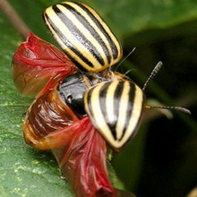
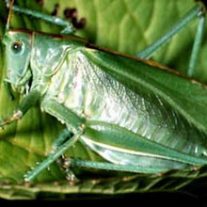
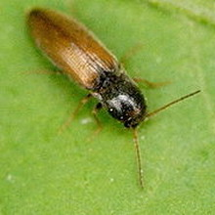
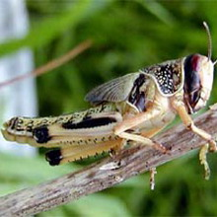
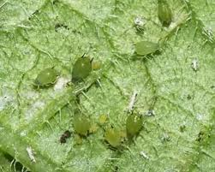
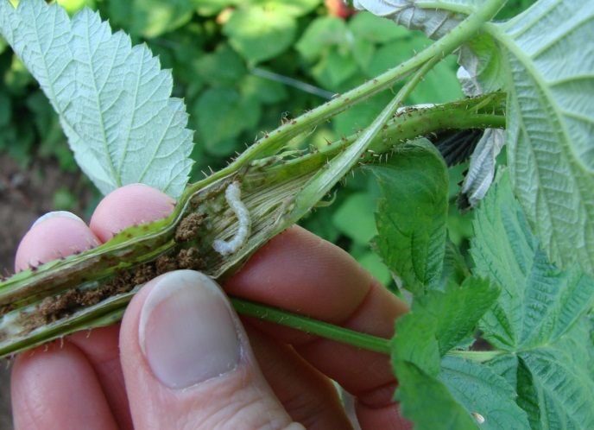
ФОТОГРАФИИ ВРЕДИТЕЛЕЙ

Slide 14
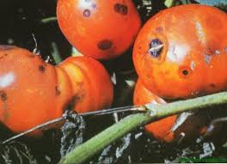
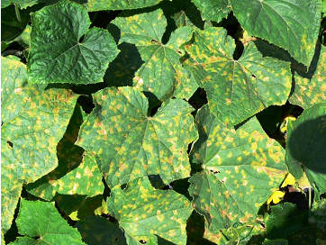
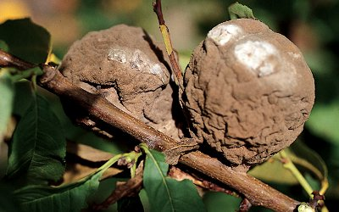
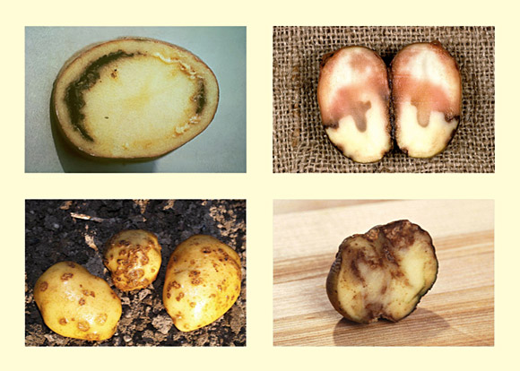
Болезни овощных культур

Slide 15
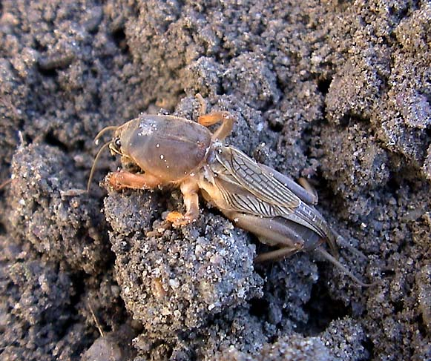
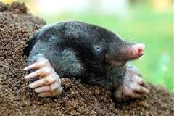
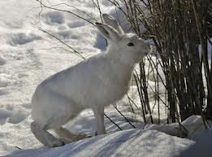
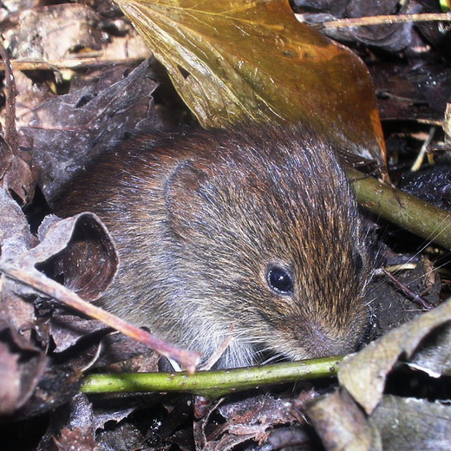
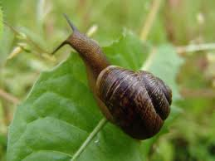
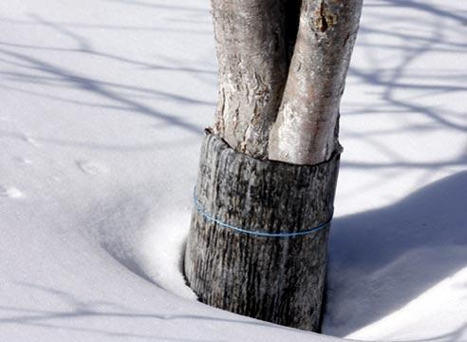
Грызуны и вредители сада

